Slide 1
Weiterbildungsförderung für Beschäftigte Mit einer vorausschauenden Personalentwicklung den zukünftigen Herausforderungen begegnen

Slide 2
Weiterbildungsförderung für Beschäftigte (WfB)
Weiterbildungsförderung für Beschäftigte
§81 SGB III:
Nachträglicher Berufsabschluss
Abschlussorientierte Qualifizierung
Anpassungs- qualifizierungen
§82 SGB III: Weiterbildung
Einzelumschulung
Teilqualifizierung
Externenprüfung

Slide 3
Qualifizierungen und Weiterbildungsmöglichkeiten
§81 SGB III: Berufsabschluss
Zielgruppe: Geringqualifizierte, sozial-versicherungspflichtig Beschäftigte
Ziel: Nachträglicher Erwerb eines anerkannten Berufsabschlusses - „Aus Helfern Fachkräfte machen“
Praxisbeispiele: IT-Fachkraft, Pflegefachkraft
§82 SGB III: Weiterbildung
Zielgruppe: Sozialvers.pflichtig Beschäftigte
Ziel: Erreichung eines für den Beruf erforderlichen Wissensstandes - Anpassungsqualifizierung
Praxisbeispiele: LKW-Führerschein, Manuelle Lymphdrainage

Slide 4
Abschlussorientierte Qualifizierung §81 SGB III
Ziel: Nachträglicher Erwerb Berufsabschluss
Umschulung
Betriebliche Einzelumschulung in jedem Beruf
Praxis im Betrieb, Theorie in der Berufsschule
Ausbildungsberechtigung des Betriebes notwendig
Verkürzung um ein Drittel
Bsp: Konstruktionsmechaniker*in, Bäckereiverkäufer*in, IT-Fachkraft, Dachdecker*in, Elektroniker*in
Berufsabschluss bei geringqualifizierten Beschäftigten
Immer: Gehalt statt Ausbildungsvergütung
Teilqualifizierung
Berufsausbildung in Modulen | bei WfB selten nachgefragt
Keine Ausbildungsberechtigung des Betriebes erforderlich
„Ausbildungsbausteine“, um Schritt für Schritt einen Abschluss zu erlangen
AZAV-Zertifizierung (Akkreditierungs- u. Zulassungsverordnung)
Bsp: Industriemechaniker*in, Servicekraft f. Schutz u. Sicherheit
Externenprüfung
Vorbereitungslehrgang, ggf. berufsbegleitend
Keine Ausbildungsberechtigung des Betriebes erforderlich
AZAV-Zertifizierung (Akkreditierungs- und Zulassungsverordnung)
Bsp: Fachkraft für Lagerlogistik, Zimmer/Dachdecker (m/w/d)

Slide 5
Qualifizierung sonstiger Beschäftigter §82 SGB III
Neu:
Sammelantrag
für mehrere
Beschäftigte
Ziel: Erwerb beruflicher Fähigkeiten
Anpassungsqualifizierungen
Sozialversicherungspflichtiges Beschäftigungsverhältnis
AZAV-Zertifizierung (Akkreditierungs- und Zulassungsverordnung)
Maßnahmedauer mind. 121 UE
Bei Beschäftigten mit Berufsabschluss:
→ Abschluss muss in der Regel länger als vier Jahre zurückliegen
Anpassungs- qualifizierungen
Förderausschluss: Bei Verpflichtung des Arbeitgebers zur Qualifizierung aufgrund bundes- oder landesrechtlicher Regelungen zur Maßnahmedurchführung
Förderausschluss: Bei Teilnahme an Aufstiegsfortbildungen (z. B. Meister, Techniker, Fachwirte → alternativ „Aufstiegs-BaföG“)
Bsp: Führerschein LKW C/CE + beschleunigte Grundqualifikation, Personalmanagement, Internat. Schweißer*in CrNi, Kaufmännisches Englisch für Fach- und Führungskräfte, Zertifikatslehrgang Produktionsmanagement, Praxismanager*in, Systemische/r Berater*in
Text

Slide 6
Praxisbeispiele: Derzeit stark gefragte Förderungen
Beruf Pflegefachkraft | §81 SGB III
Voraussetzungen:
Sozialversicherungspflichtiges Beschäftigungsverhältnis
Kein (verwertbarer) Berufsabschluss vorhanden = geringqualifiziert
Realschulabschluss Mit Hauptschulabschluss: zuerst 1-jährige Ausbildung zum Altenpflegehelfer*in
3-jährig (keine Verkürzung erforderlich)
Fördermöglichkeiten:
Bildungsgutschein: 100 %
Arbeitsentgeltzuschuss: ab 50 % (Achtung: nur Helfergehalt abzüglich Ausb.vergütung)
LKW-Führerschein C/CE | §82 SGB III
Voraussetzungen:
Sozialversicherungspflichtiges Beschäftigungsverhältnis
AZAV-Zertifizierung der Fahrschule
Berufsabschluss muss i.d.R. mind. 4 Jahre zurückliegen
Fördermöglichkeiten:
Zum LKW-Führerschein wird oft noch eine beschleunigte Grundqualifikation oder ein Perfektionstraining benötigt und gefördert
Bildungsgutschein: Je nach Unternehmensgröße: 15% bis 100%
Arbeitsentgeltzuschuss: 10 % bis 90 %

Slide 7
Je kleiner der Betrieb, desto höher die Förderung Maximale Zuschusshöhen nach Betriebsgrößen
§81 SGB III
§82 SGB III
BERUFSABSCHLUSS
Bei allen
abschlussorientierten Weiterbildungen:
Weiterbildungs-kosten
immer zu 100 %
Arbeitsentgelt-zuschuss
bis zu 100 %
Weiterbildungs-prämie
ANPASSUNGS- QUALIFIZIERUNG:
Zuschusshöhe hängt von Betriebsgröße ab:
( bis 9)
Kleinst- unternehmen
(>2.499)
Große Unternehmen
(bis 249)
Kleine und mittlere Unternehmen
(> 249)
Größere Unternehmen
Weiterbildungs- kosten
(bis zu …) *² *³
100 %
50 %^{*1}
25 %
15 %
Arbeitsentgelt-zuschuss während der Weiterbildung
(bis zu …) *² *³
75 %
50 %
25 %
25 %
*1 bis zu 100 % bei Beschäftigten ab 45 Jahre oder Schwerbehinderten
*2 + 5% bei Qualifizierungsvereinbarungen der Sozialpartner
*3 +10% bei erhöhtem Weiterbildungsbedarf in Ihrem Betrieb

Slide 8
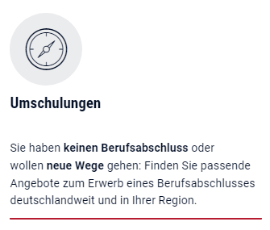
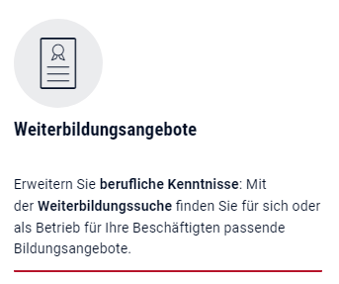
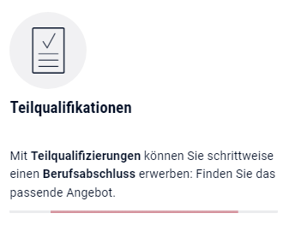
Kursnet der BA zur Weiterbildungssuche
www.arbeitsagentur.de/kursnet

Slide 9
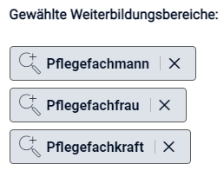
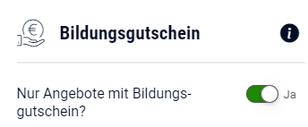
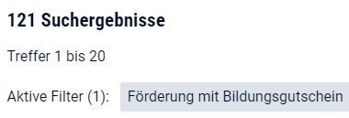
Kursnet der BA zur Weiterbildungssuche
www.arbeitsagentur.de/weiterbildungssuche

Slide 10
Förderung von Beschäftigten
Fachkräftesicherung – Projekt Diamant im Unternehmen
https://www.diamantimunternehmen.de

Slide 11
Sie sind an einer individuellen Beratung interessiert? Kommen Sie gerne auf uns zu!
Agentur für Arbeit Karlsruhe
Claudia Jost
Claudia Musso
Sarah Jeck
André Steinbrinker
Laura Siebert
Bettina Köhler
Tel.: 0721/823-2317
E-Mail: karlsruhe-rastatt.wfb@arbeitsagentur.de
Agentur für Arbeit Stade
Bernd Lukasczyk
Ilka Dicks
Sandra Bremer
Tel.: 04141/926-487 bzw.
Tel.: 0800/45555-20 Hotline
E-Mail: stade.arbeitgeber@arbeitsagentur.de

